Slide 1
Mid term
20100304, MSE
LEE MISO

Slide 2
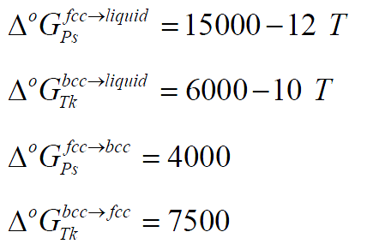
Problem
Postechium (Ps)과 Tohokium(Tk) 2 원계에 대한 실험 정보는 다음과
같이 발표되어있다. 이를 바탕으로 Liquid, fcc, bcc 각 상에 대한
열역학 수식화를 수행하고 Ps-Tk 2 원계 상태도를 계산하시오.
- 순수 Ps, Tk 의 Gibbs energy:
- 액상에서의 Enthalpy of mixing (J/mol)
- 1500 K 액상에서 Tk 의 활동도 (reference state: Liquid Tk)
- Enthalpy of Formation in FCC and BCC
- Activity of Ps in BCC and Activity of Tk in FCC at 600 K

Slide 3
회귀분석
Excess gibbs free energy를 구함으로써 total gibbs energy 구함
Equilibrium condition을 이용하여 T에 따른 composition을 알아냄
Peritectic temperature & composition을 구하고 최종 phase diagram 생성

Slide 4
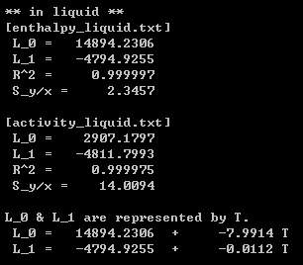
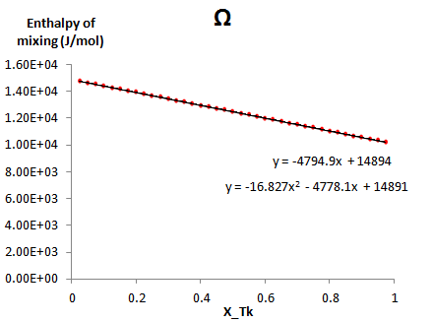
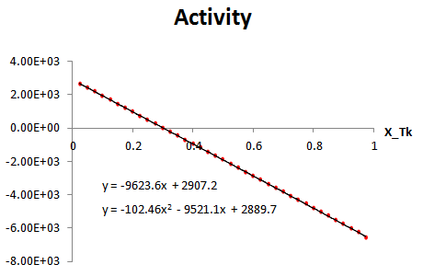
In Liquid, (HW#6)

Slide 5
In FCC

Slide 6
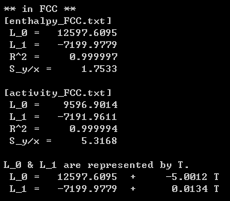
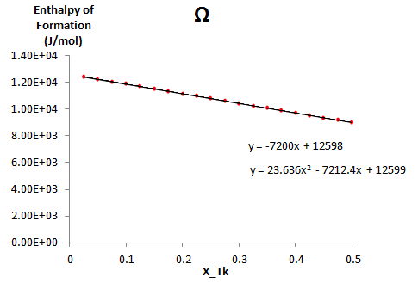
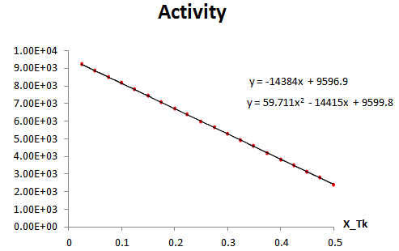
In FCC

Slide 7
In BCC

Slide 8
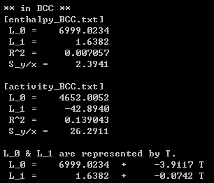
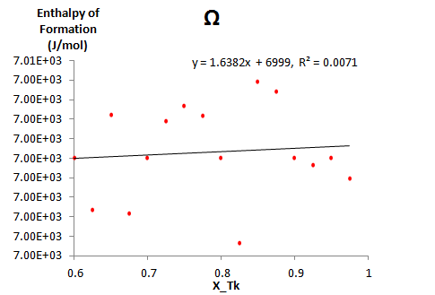
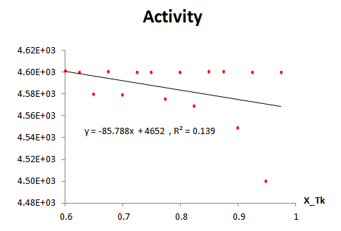
In BCC
BCC에서는 sub-regular보다는
regular model로 가정
( ∵ L₀ >> L₁ )

Slide 9
Gibbs free energy

Slide 10
Chemical potentials & Equilibrium conditions
Equilibrium conditions
Liquid - FCC
Liquid - BCC
FCC - BCC
Newton’s method를 이용해서
2 by 2 matrix를 3번 풀어야 한다.

Slide 11
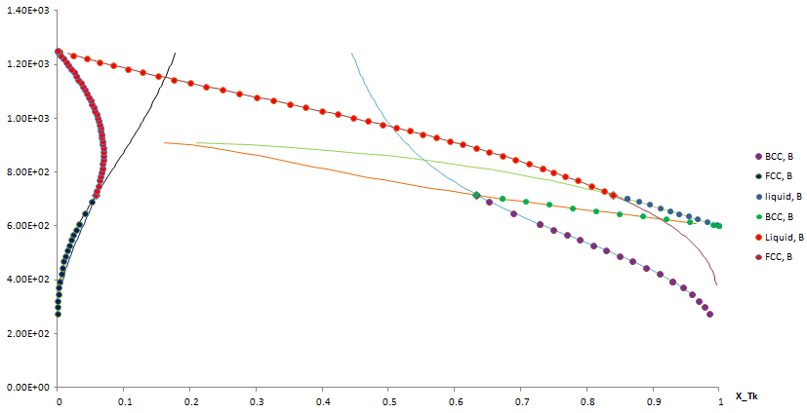
Phase diagram

Slide 12
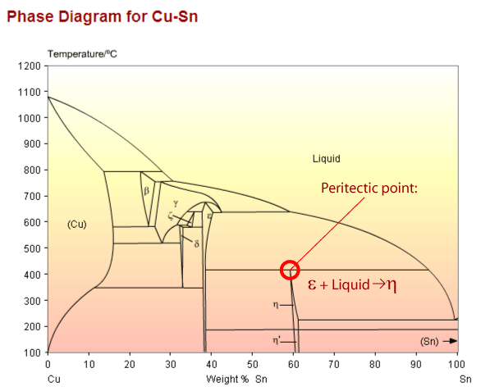
Peritectic Conditions
Peritectic : L + α → β (during cooling)
Liquid, FCC, BCC phase
→ equilibrium
Temperature

Slide 13
Using Newton’s method,
Peritectic Conditions

Slide 14
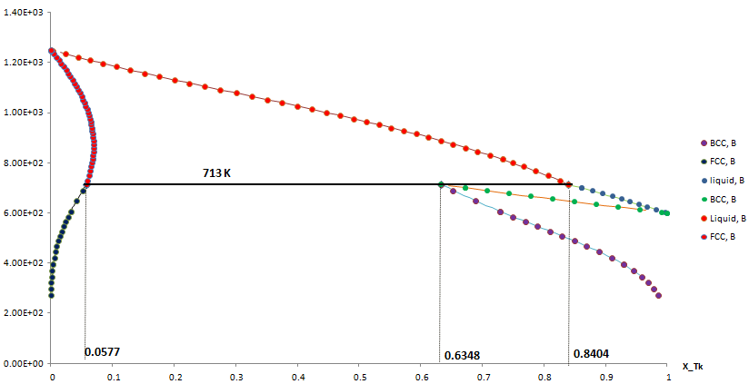
Phase diagram (Final)

Slide 15
THANK YOU !

